Slide 1
ServiceNow
Bella
2023/11/25

Slide 2
Link:
https://nowlearning.servicenow.com/
https://docs.servicenow.com/
登录的URL:https://developer.servicenow.com/dev.do
https://www.servicenow.com/community/

Slide 3
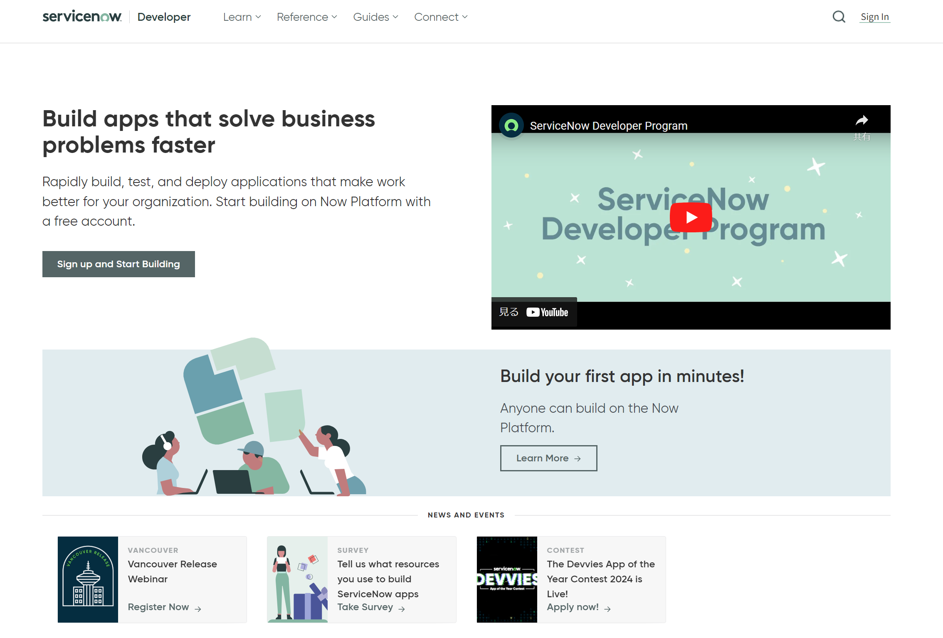
Create a developer account

Slide 4
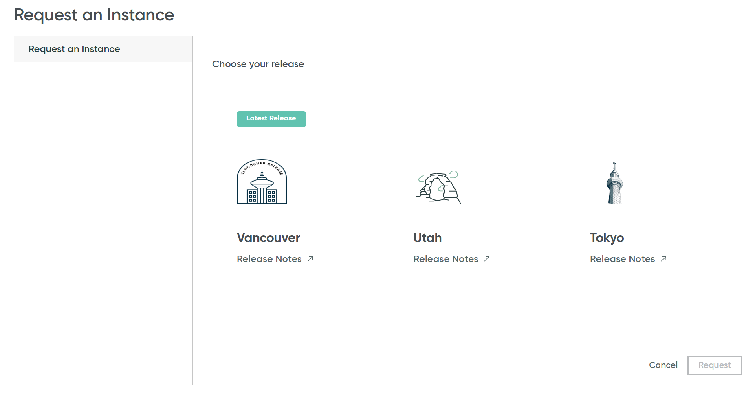
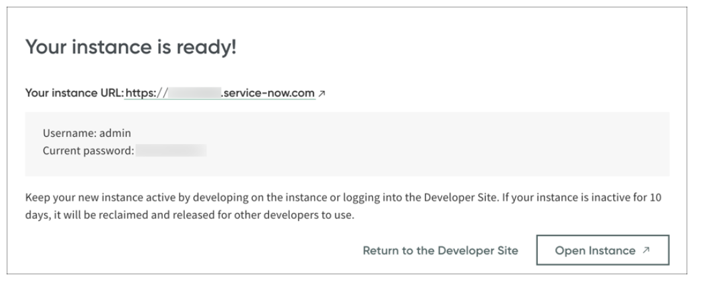
Personal Development instance PDI
Logging in to your instance
Notes:
用户开发实例，是指ServiceNow 中，一个实例是指 ServiceNow 平台的一个独立部署，可以用于开发、测试和学习目的。Personal Development instance 就是一个供个人或团队用于学习和开发的实例。它通常是一个独立的环境，与生产环境分开，以防止对生产数据和流程造成影响。

Slide 5
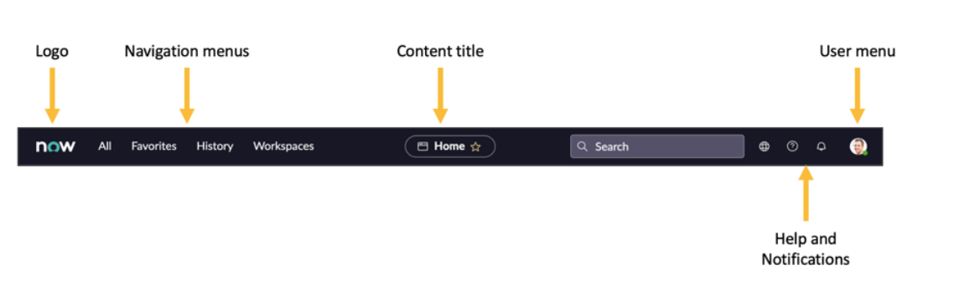
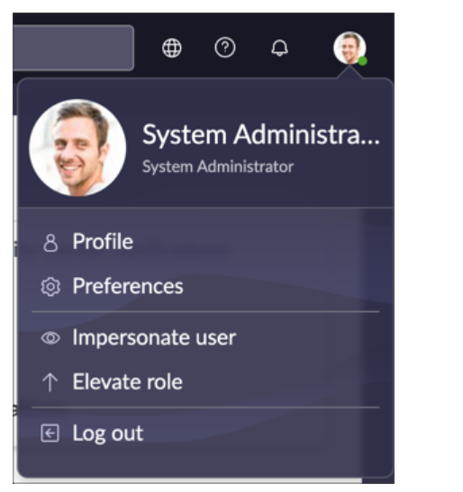
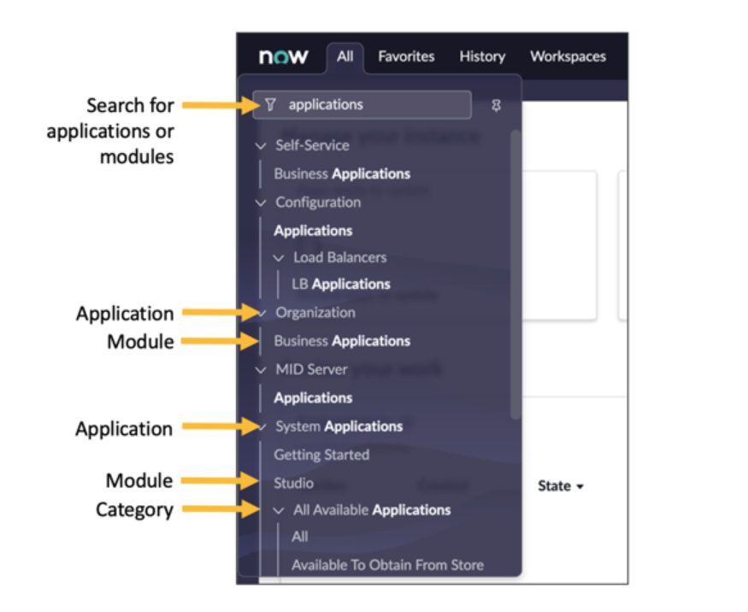
Servicenow Layout
Notes:
Layout 是布局图的意思
Navigation 是导航栏的意思

Slide 6
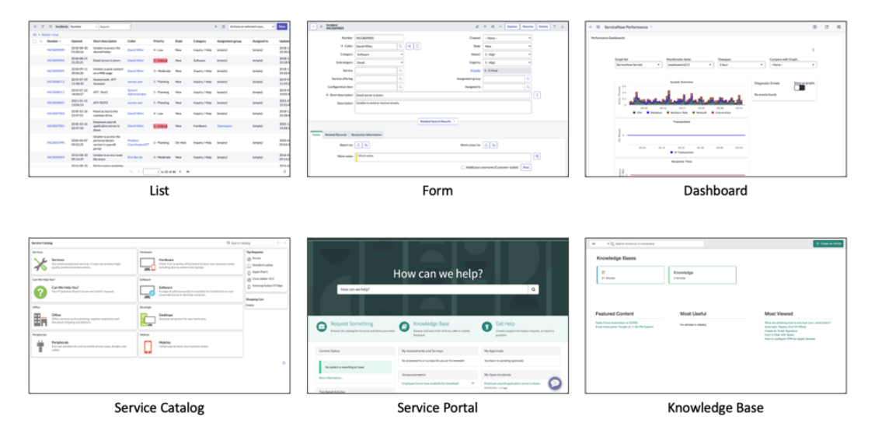

Slide 7
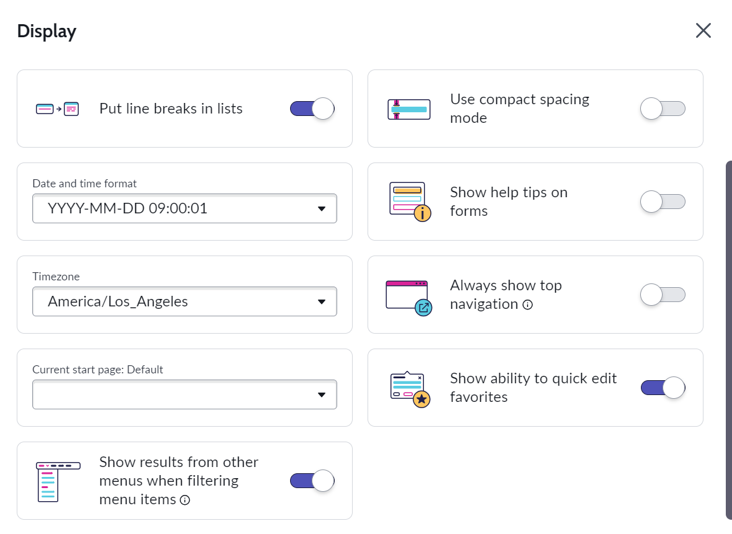
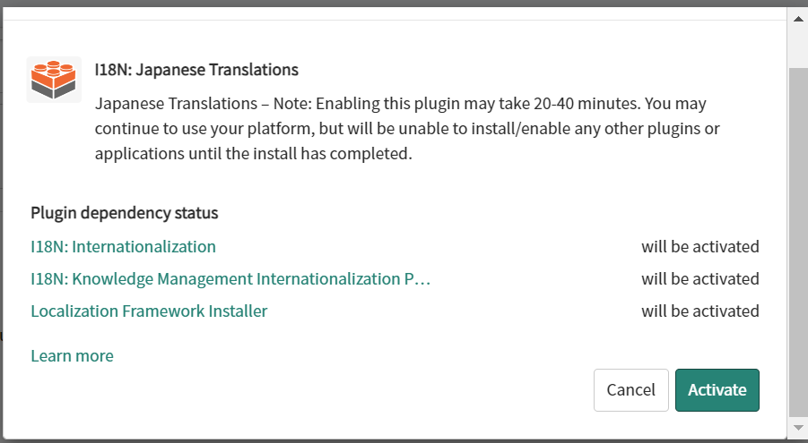
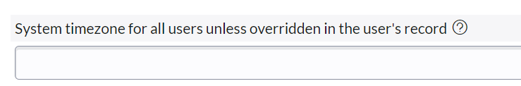
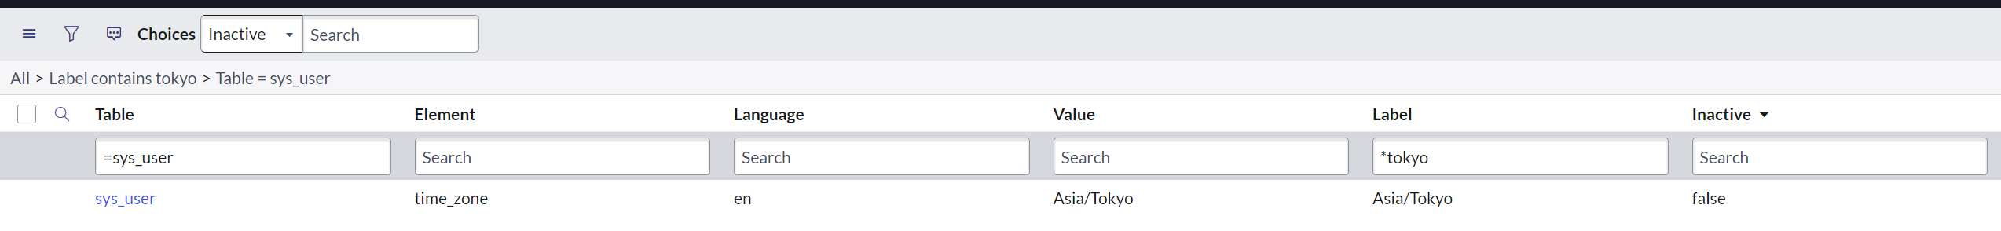
Set Language/Timezone
①System Properties/System
Asia/Tokyo
plugin
glide.sys.default.tz = Asia/Tokyo

Slide 8
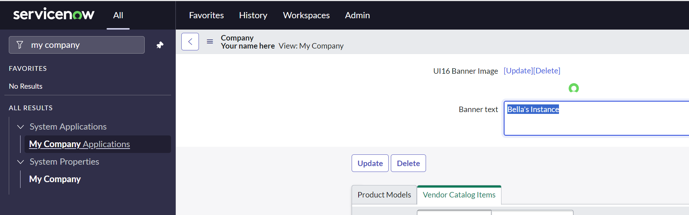
Configure your instance配置你的实例
Notes:
Configure your instance配置你的实例

Slide 9
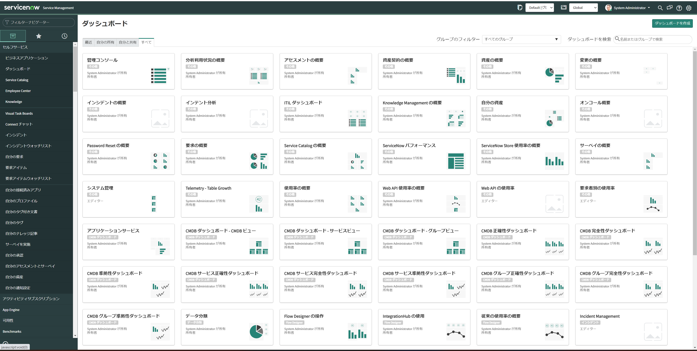
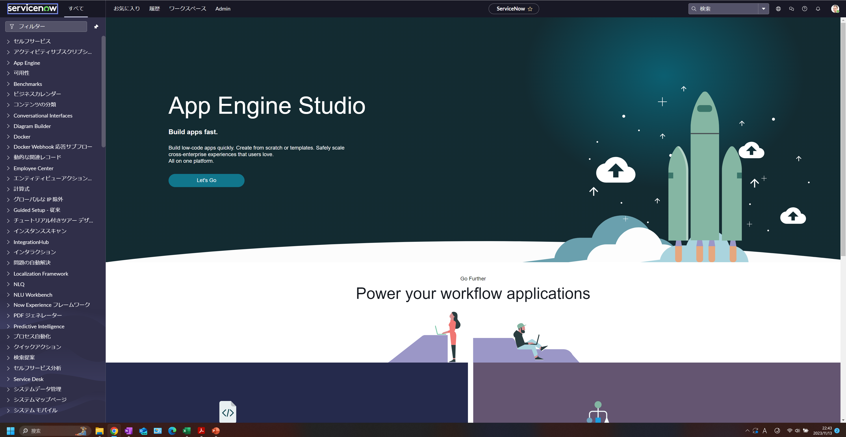
Next Experience /UI16
sys_properties_list→glide.ui.polaris.experience
Notes:
"Next Experience" 或 "UI16" 涉及到 ServiceNow 平台的用户界面和用户体验。
UI16:
UI16 是 ServiceNow 中的用户界面，是 "User Interface 2016" 的缩写。
它是 ServiceNow 一种改进的用户界面，提供了更现代化、直观的外观和感觉。
UI16 带来了一系列的界面优化、交互性改进以及用户体验方面的增强。
Next Experience:
"Next Experience" 通常用于表示 ServiceNow 平台在用户体验和界面设计方面的不断演进和改进。
这可能包括更新的界面设计、改进的导航、更好的工作流程等，以使用户更轻松地使用平台。
在 ServiceNow 中，平台经常进行版本更新，带来新的用户体验和界面设计方面的改进。"Next Experience" 可能是指 ServiceNow 持续努力提升用户体验并引入新的界面设计概念的整体努力。

Slide 10
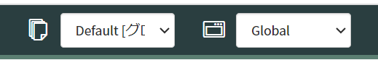
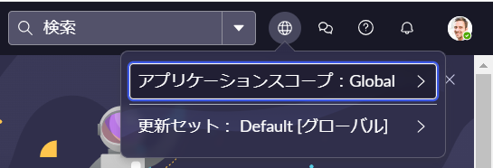
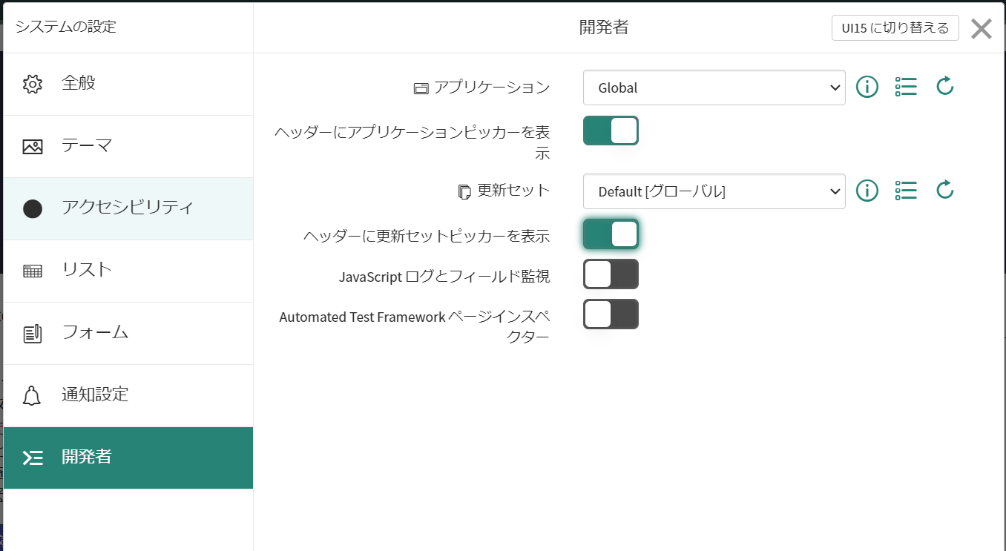
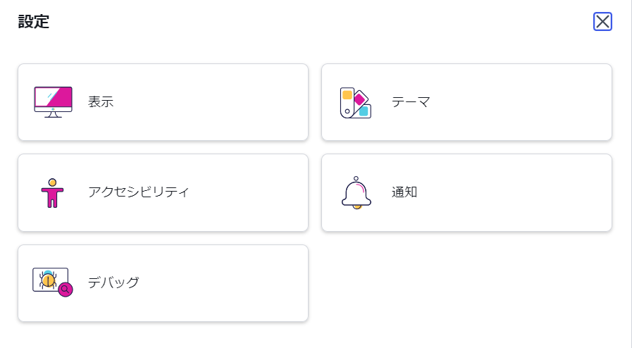

Slide 11
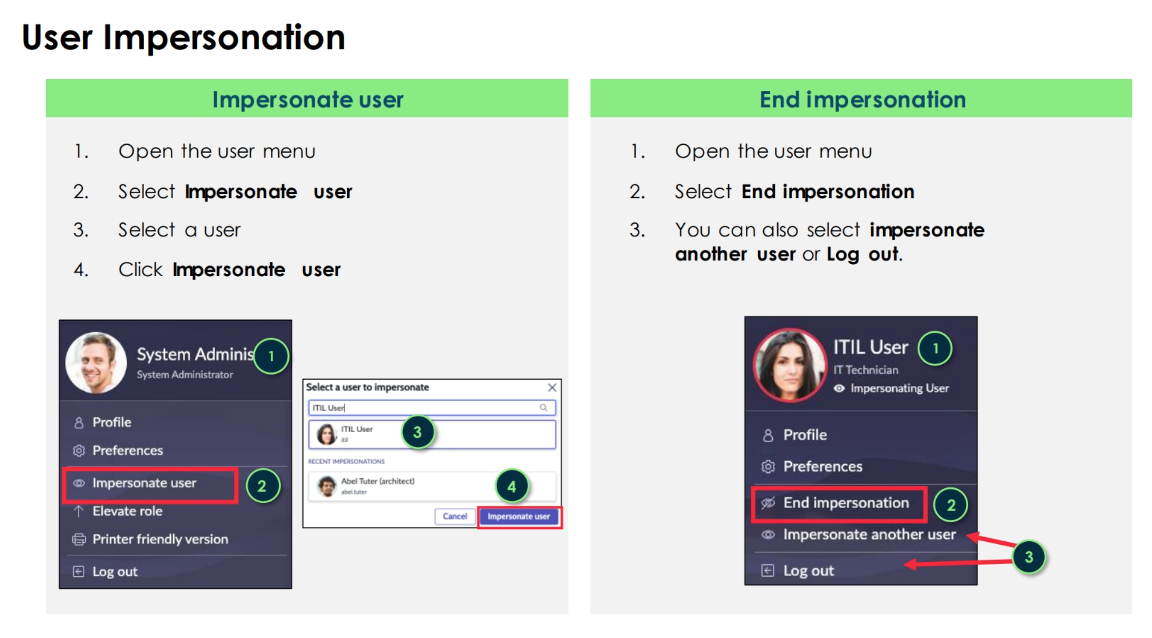
Notes:
User Impersonation 当登录后会进入user的页面状态可以看到user对应的效果 "User Impersonation" 是一种权限机制，允许系统管理员或具有相应权限的用户以另一个用户的身份登录和执行操作。这通常在支持和管理系统中用于故障排除、测试和授权等场景。
在 ServiceNow 或其他类似平台中，"User Impersonation" 具体表示管理员可以模拟成系统中的其他用户，以便查看、测试或解决与该用户相关的问题。这对于理解特定用户所面临的问题、验证权限设置以及执行一些与用户关联的任务非常有用。
主要的应用场景包括：
故障排除： 当用户报告问题时，管理员可以使用用户模拟来重现问题并更容易地找到解决方案。
测试权限： 管理员可以使用模拟功能测试用户的权限，确保用户只能访问他们被授权的信息和功能。
培训： 在培训过程中，管理员可以使用模拟功能演示和教授特定用户的操作。
授权： 系统管理员可以以某个用户的身份执行操作，以便在需要时代表用户执行必要的任务。

Slide 12
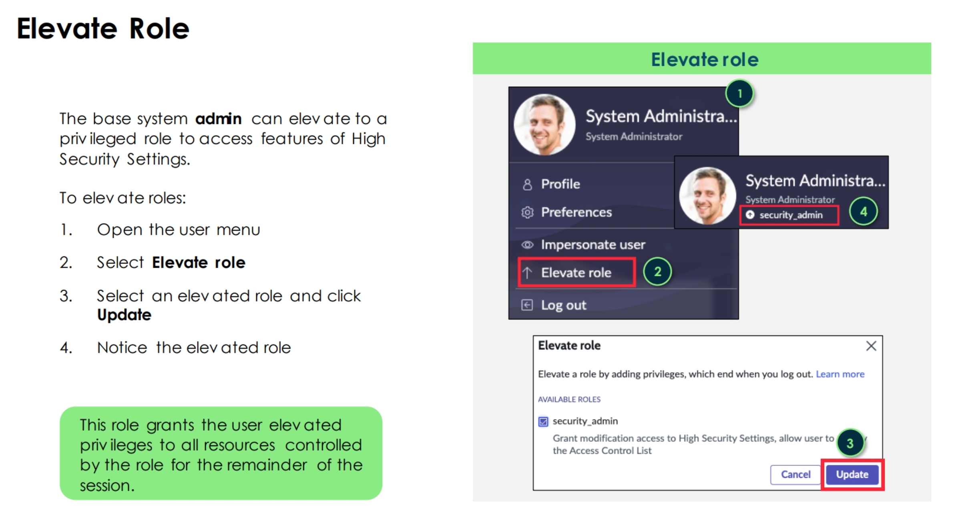
Admin権限追加
ACL設定
更新セット読み込み
Notes:
Elevate role"Elevate role" 是指提升角色的权限或特权级别。在许多系统和平台中，角色是用于定义用户权限的关键概念。提升角色通常是为了允许用户在某些情况下执行超出其正常权限的操作。
"昇格" 在日语中读作 "しょうかく"

Slide 13
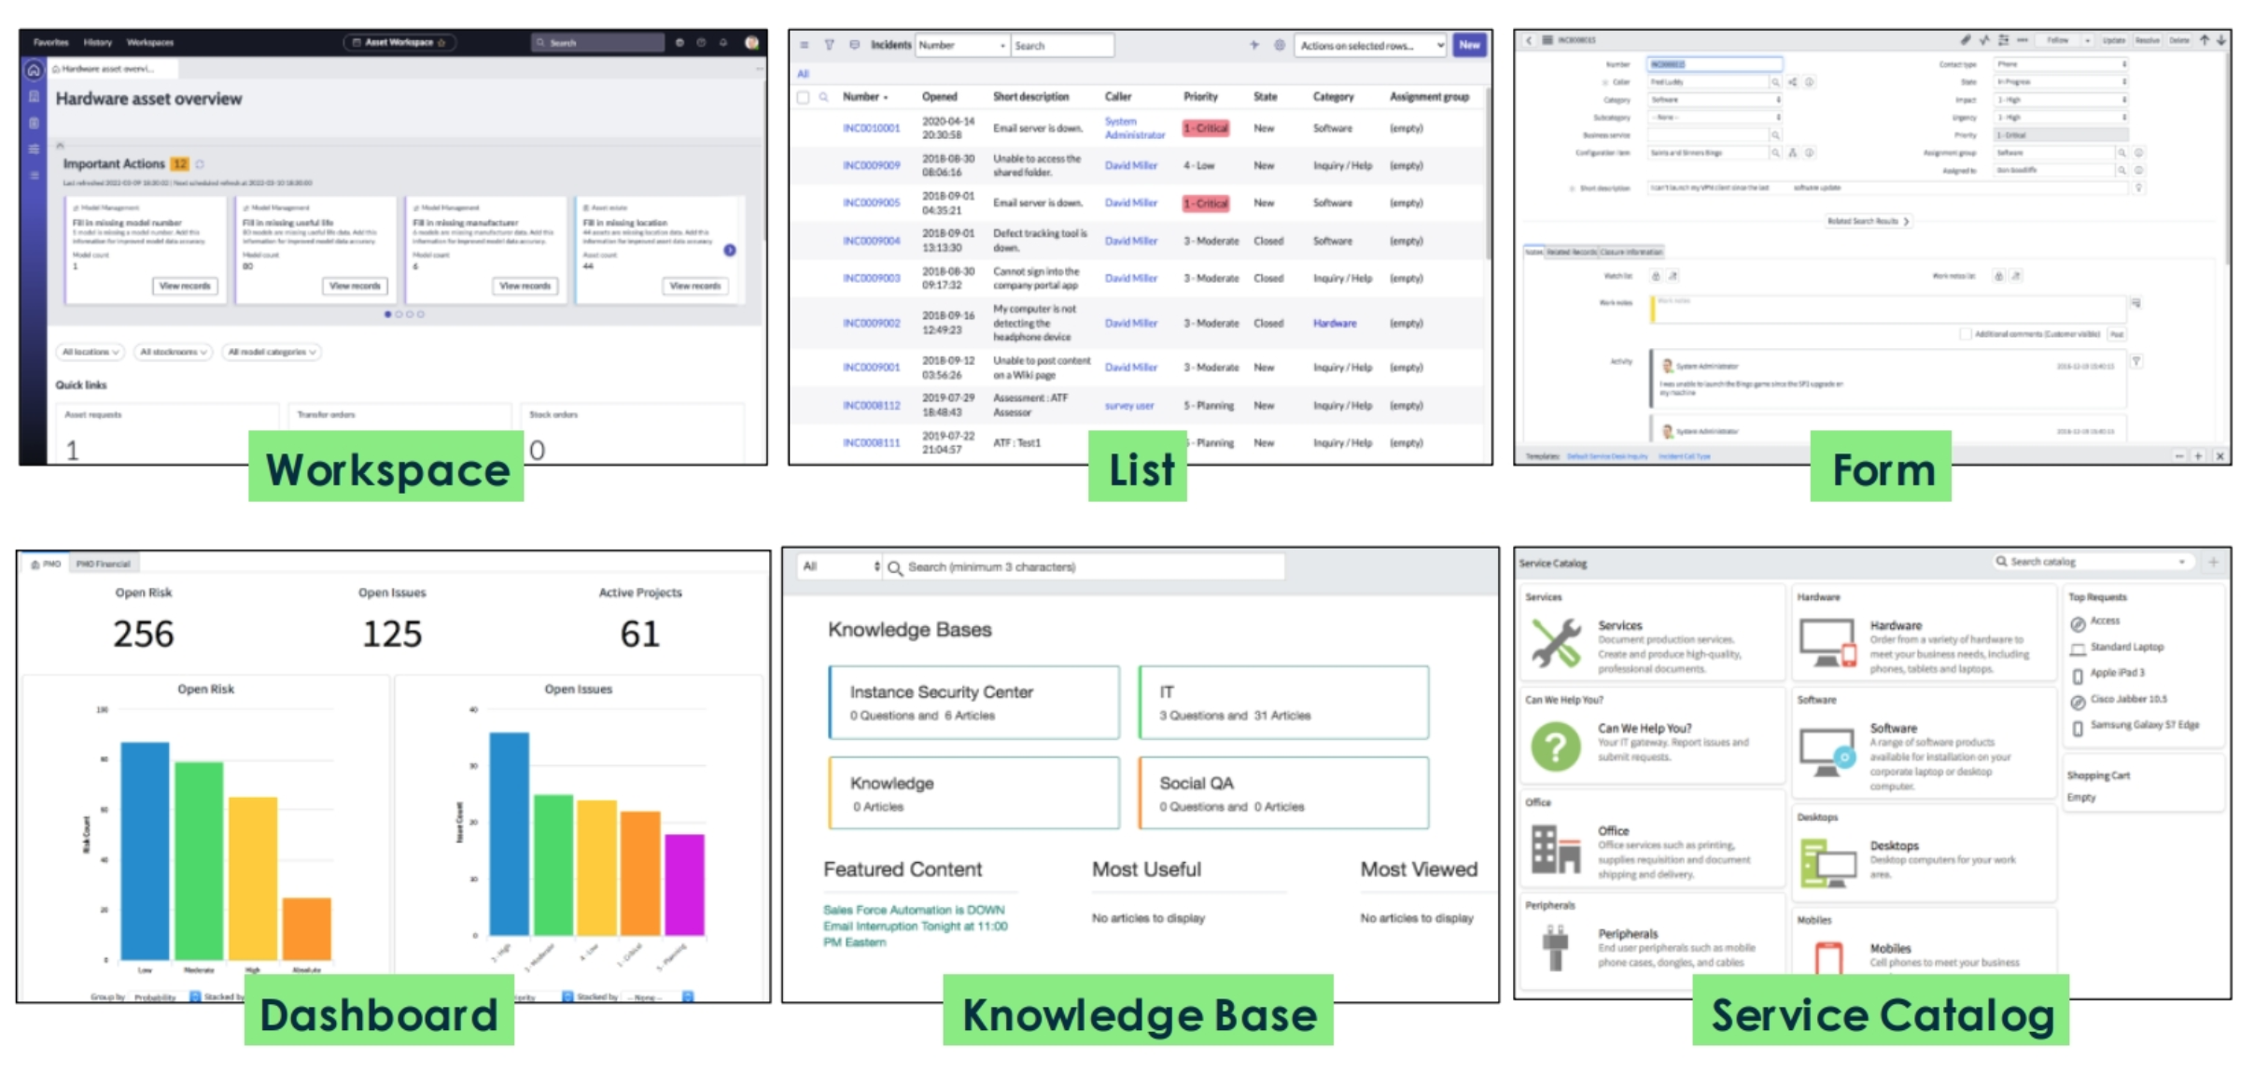

Slide 14
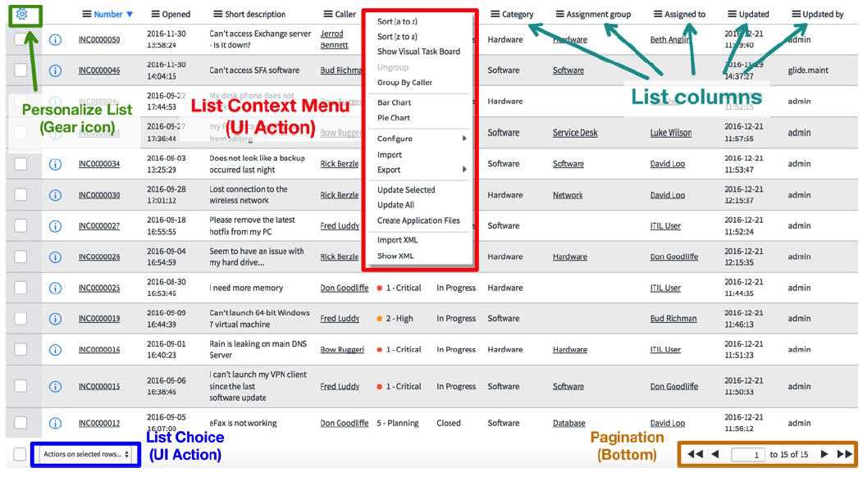
Notes:
Personalize list 个性化列表
"Personalize list" （个性化列表）是指在一个应用程序或系统中，用户有能力根据其个人偏好或需求自定义列表的外观和内容。这通常包括添加、移除、排序或过滤列表中的项目，以满足用户特定的工作流程或关注点。

Slide 15
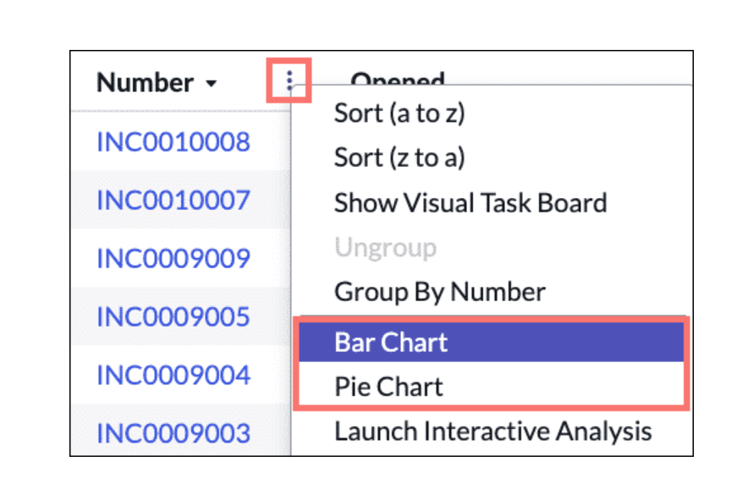
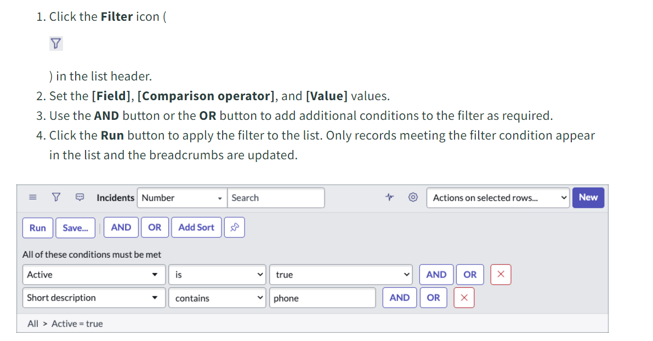
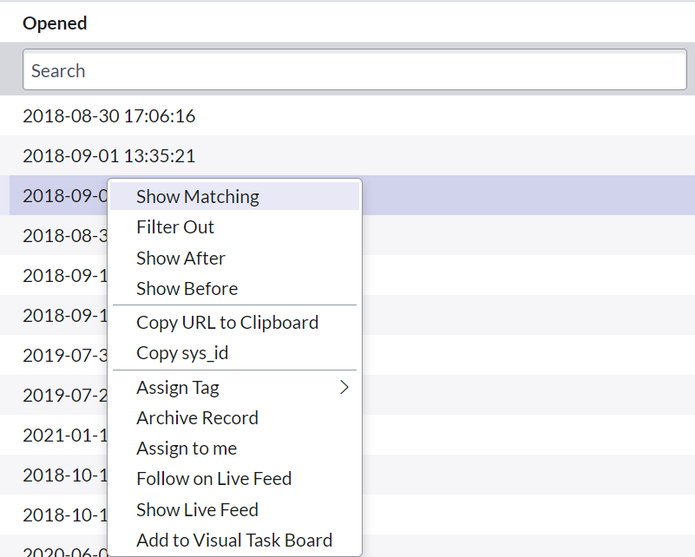
List Filter
Dot-walking

Slide 16
Form

Slide 17
Form

Slide 18
Field Dictionary /辞書
True/False→ Checkbox
Calendar Date/Time
Choice
Currency
String（２５５） choice
Date/Time
Duration
Integer
Reference
URL
List
Journal List
Journal Input

Slide 19
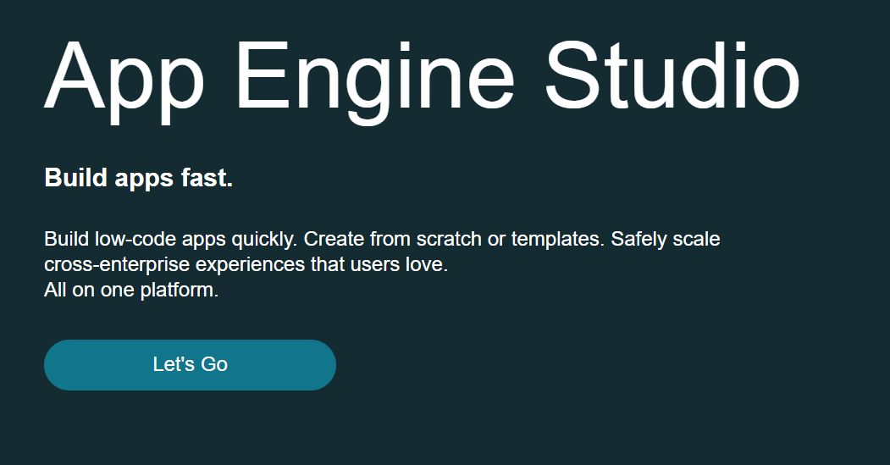
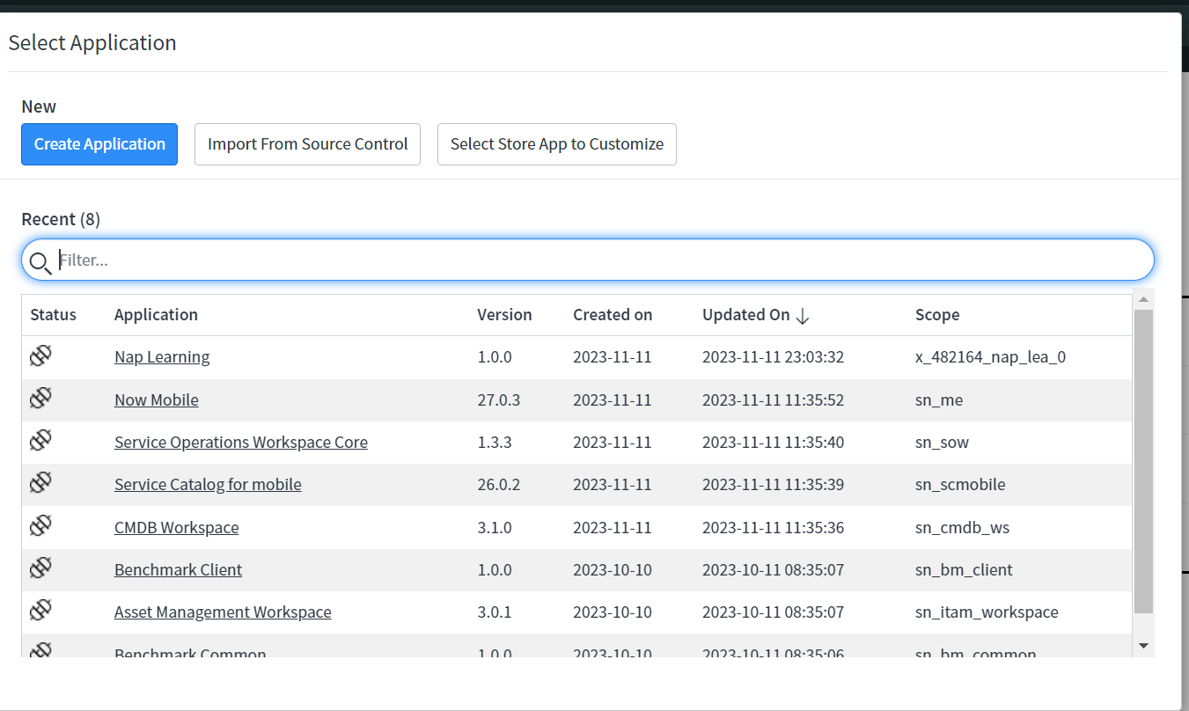
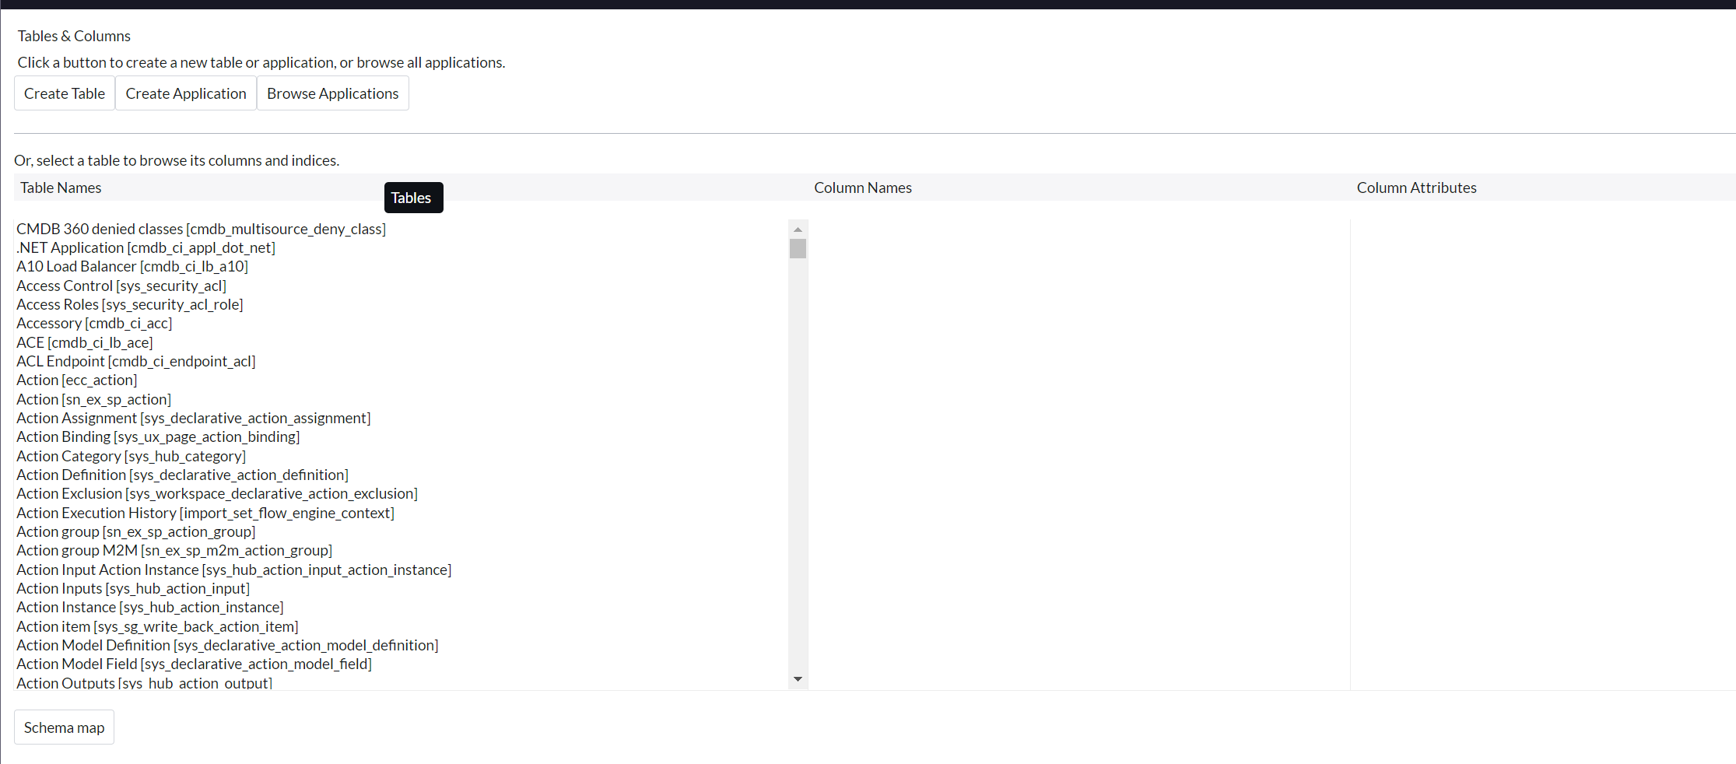
Create Application（演示）
System Application /Studio
System Definition/tables and columns
Notes:
这一页很重要

Slide 21
Now learning
https://nowlearning.servicenow.com/lxp/en/pages/learning-course?id=learning_course&course_id=263547b487a511d071a687f7dabb3551&group_id=5d650afd87e82110f2f443f7dabb3531&child_id=3c6782f1872c2110f2f443f7dabb35fe&spa=1

